Slide 1


高数期末复习
致诚书院学长学姐带飞课
Chapter 14, Chapter 15， Chapter 16
By 苏宇鹏 5.28 2023

Slide 2
高数带飞课提纲一览（复习专用）
Ch12 向量与空间几何
向量 @ (向量运算 @ 加和 & 数乘 & 点乘 & 叉乘) & 二次曲面
空间几何 @ 二次曲面
Ch13 向量函数与空间运动
向量函数 @ 定义 & 极限 & 连续性 & 微积分 & 切向量 & 法向量 & 曲率圆方程
Ch14 偏导数
多元函数 @ (定义 @ 点/线/面) & 极限 & 运算法则 & 连续性
(偏导数 @ 一阶偏导数 & 二阶偏导数) & (微分 @ 定义 & 充分条件 & 必要条件 & 充要条件)
(链式法则 & 隐函数微分) & (方向导数 & 梯度) & (等高线切线 & 曲面的切平面）
多元函数全微分 & 多元函数极值点 @ 一阶判别 & 二阶判别
拉格朗日乘数法 & 二元函数泰勒展开

Slide 3
高数带飞课提纲一览（复习专用）
Ch15 多重积分
二重积分 @ (计算 @ 直角坐标 & 极坐标) & 性质 & 应用 @ 算面积
三重积分 @ (计算 @ 直角坐标 & 柱坐标 & 球坐标) & 应用 @ 算体积
(换元 @ 雅可比行列式) & 求质心/重心/一次矩
Ch16 向量场积分
一重积分(线积分) & 一型曲线积分 (Wall) & 二型曲线积分 (Work)
特殊的二型曲线积分 @ 流量(flow) & 环量(circulation) & 通量(flux)
流量(flow) @保守场 & 势函数 & 梯度 & 全微分(exact)
(环量(circulation)密度 @ 旋度(curl)) & 通量(flux)密度 @ 散度(divergence)) & 格林公式
二重积分(面积分) & 一型曲面积分 & 二型曲面积分 & 斯托克斯公式 @ 梯度的旋度为零
三重积分(体积分) & 高斯公式 @ 旋度的散度为零

Slide 4
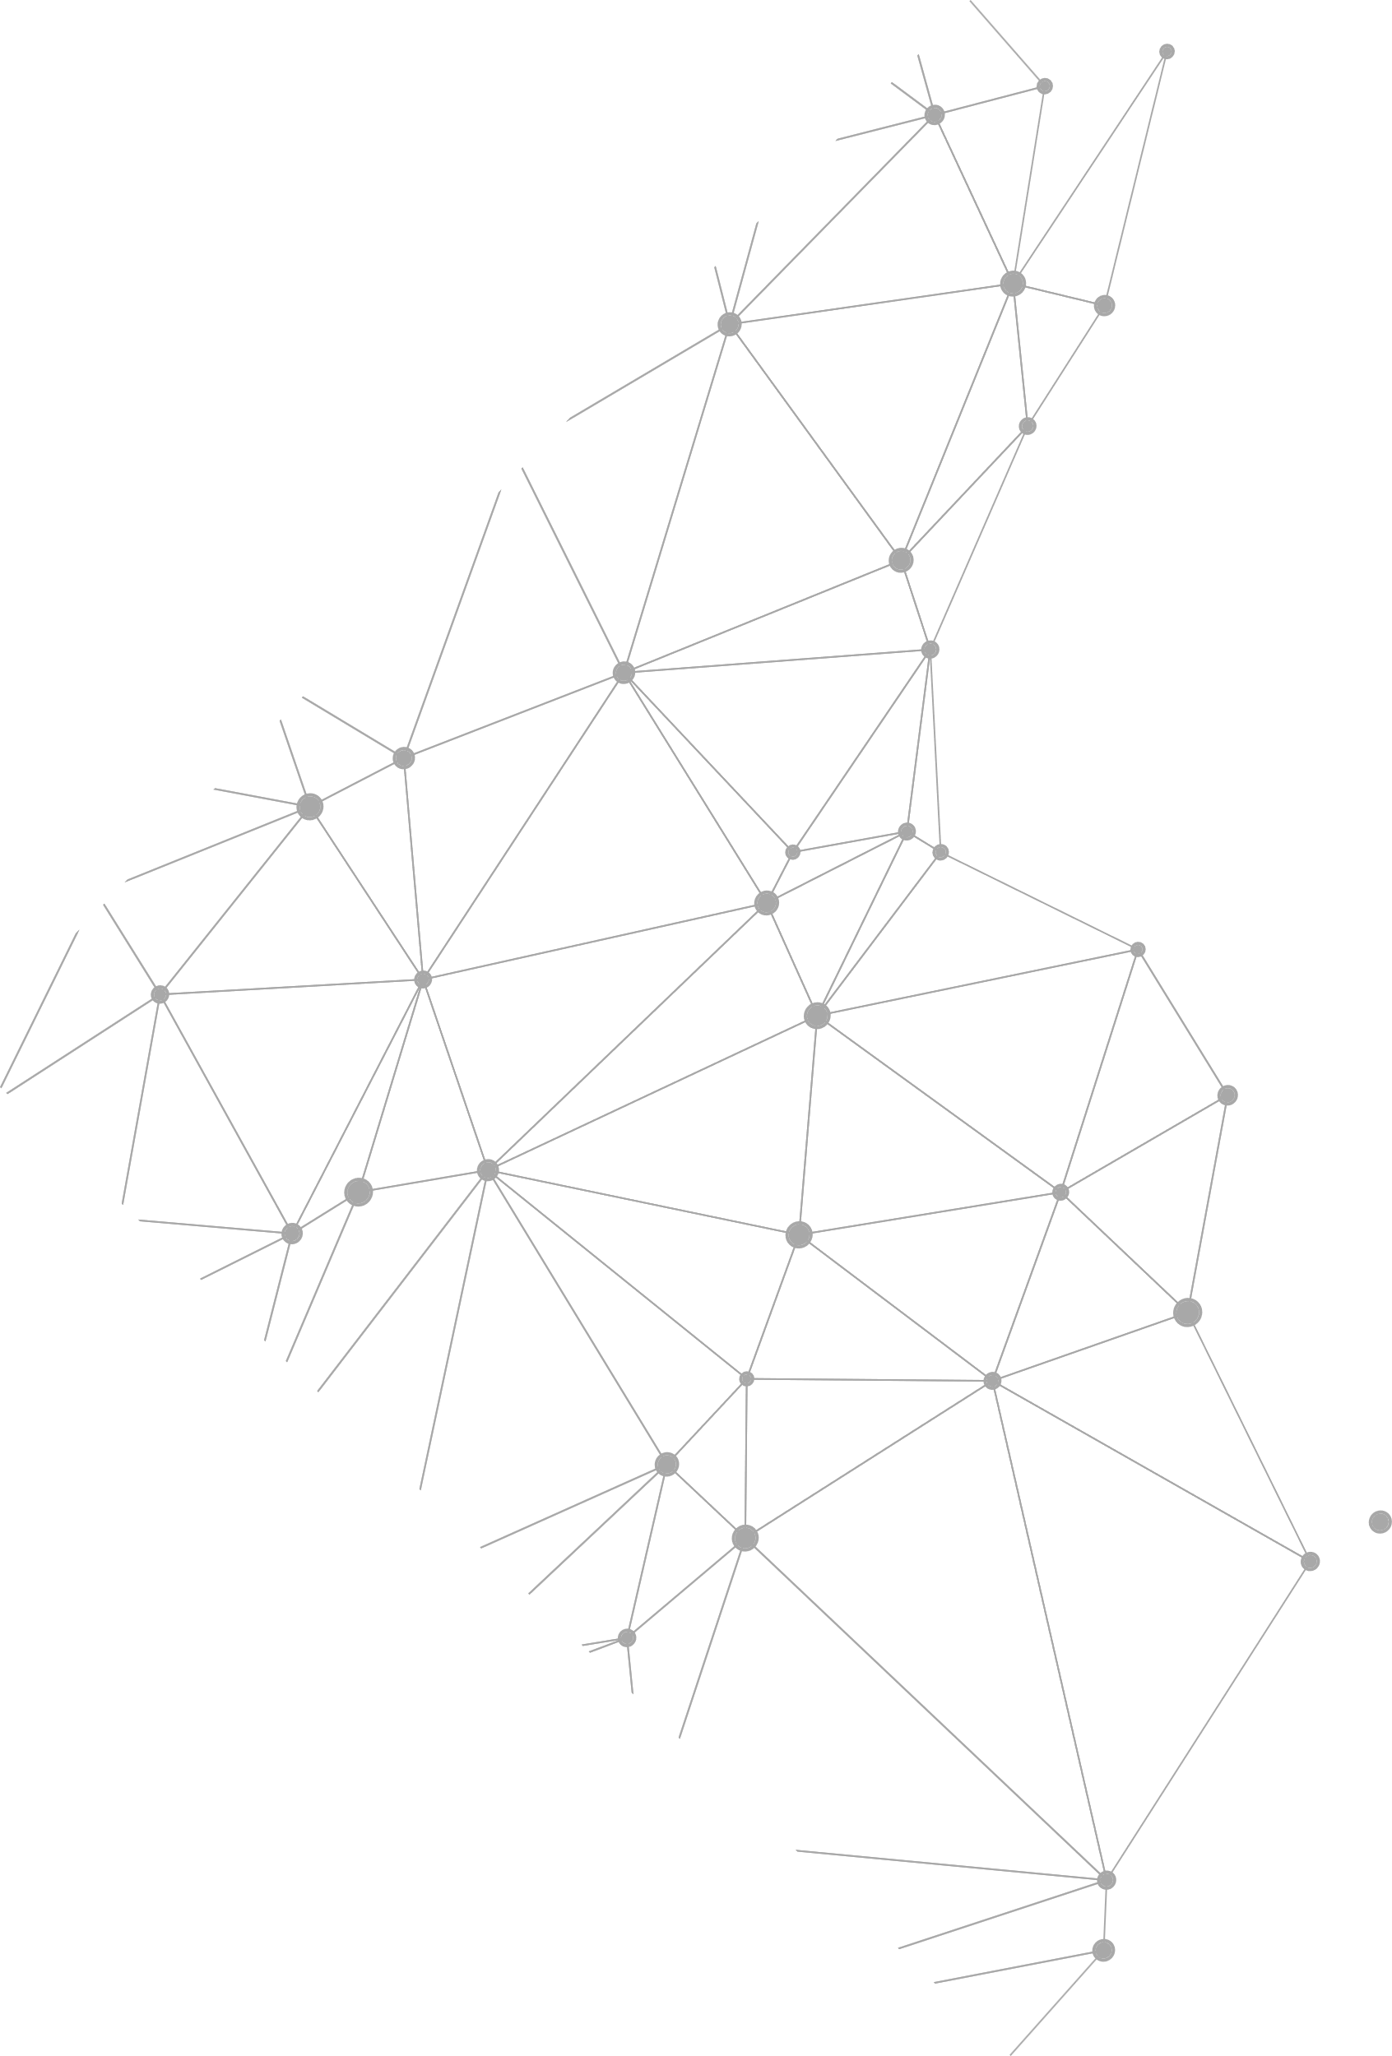

Chapter14
偏导数 Cont.
Notes:
讲讲数列与级数的关系

Slide 5
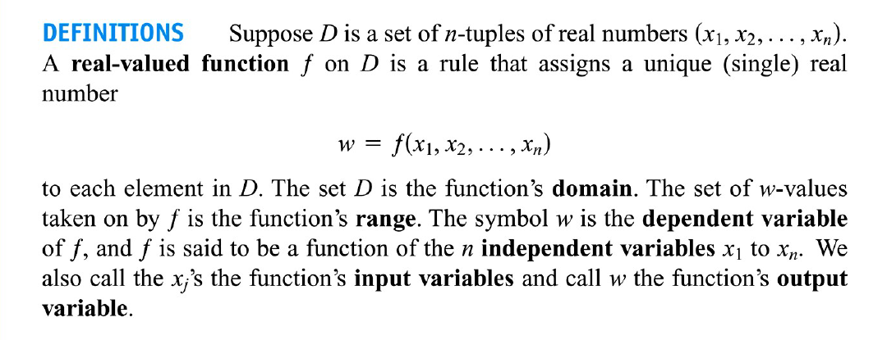
多元函数

Slide 6
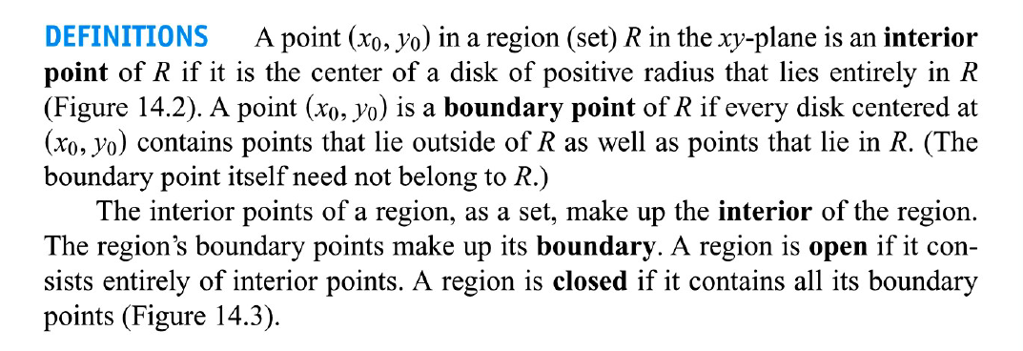
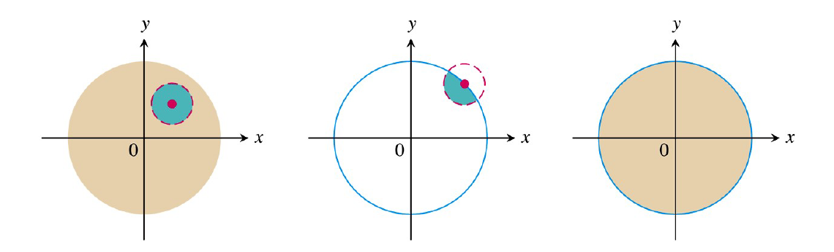
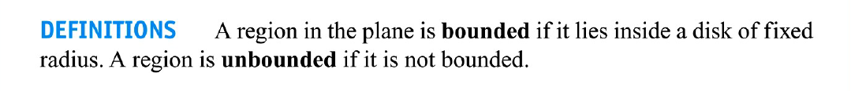
二元函数的点
内点； 边界点； 开放； 封闭
有界 VS. 无界

Slide 7
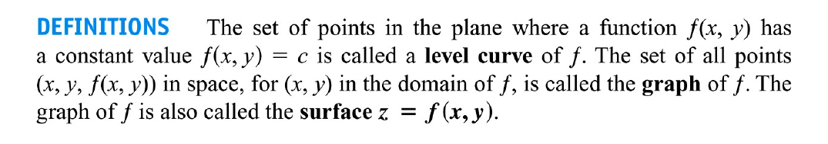
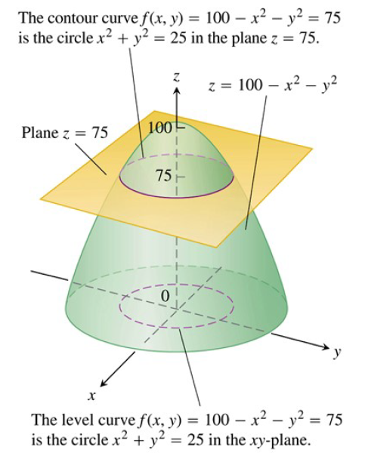
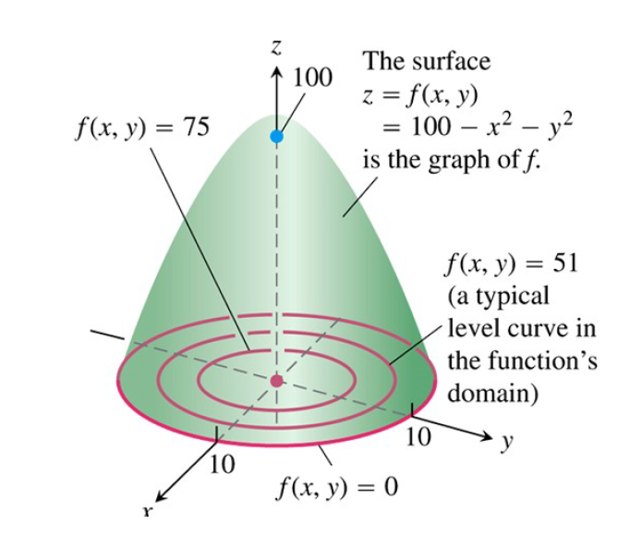
等高线与曲面

Slide 8
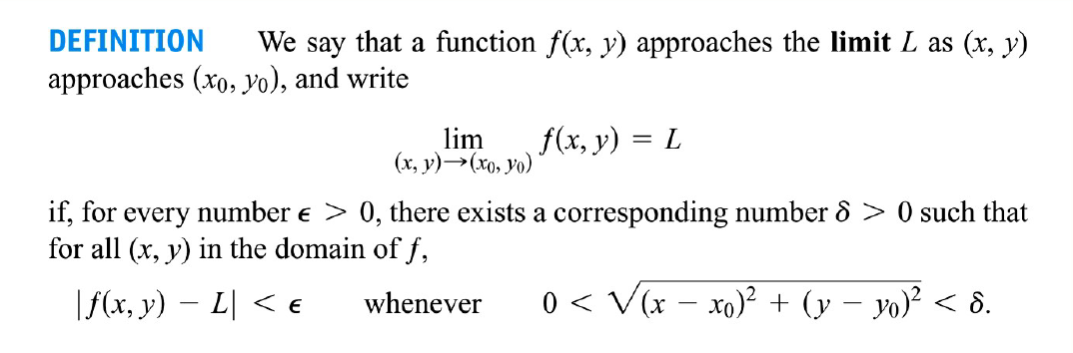
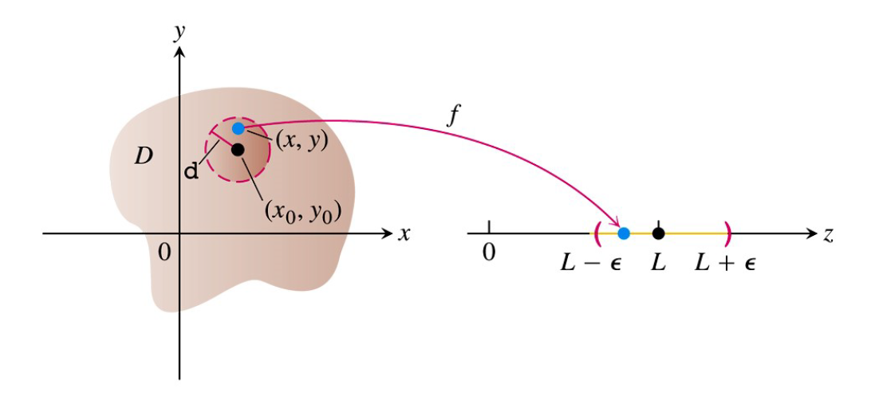
多元函数的极限

Slide 9
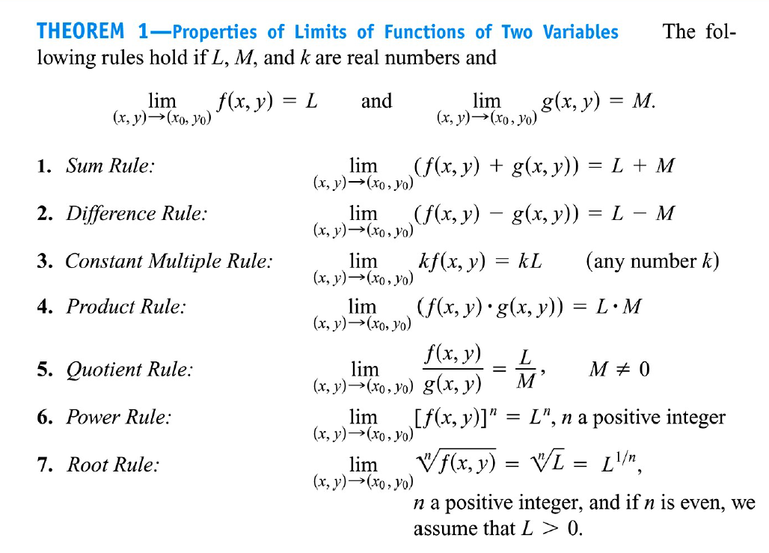


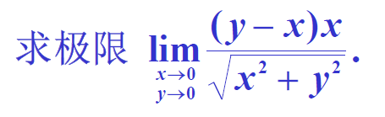
多元函数极限运算法则

Slide 10
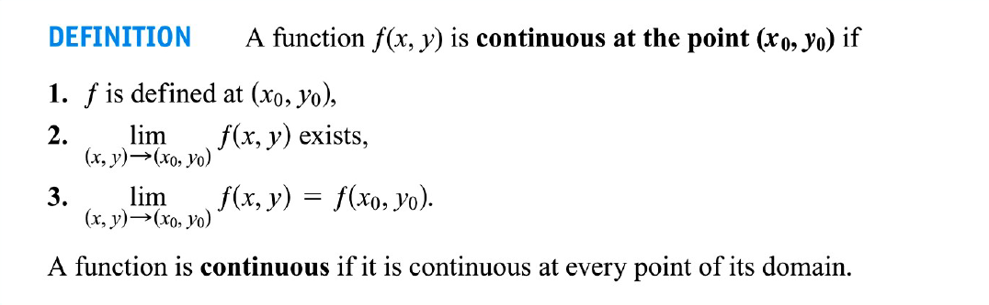
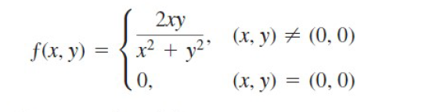
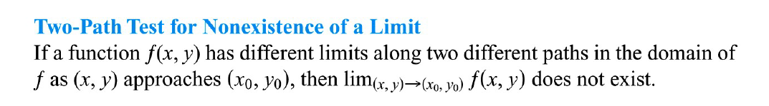

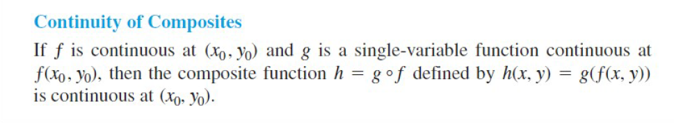
多元函数的连续性
排除法！

Slide 11
高数带飞课提纲一览（复习专用）
Ch12 向量与空间几何
向量 @ (向量运算 @ 加和 & 数乘 & 点乘 & 叉乘) & 二次曲面
空间几何 @ 二次曲面
Ch13 向量函数与空间运动
向量函数 @ 定义 & 极限 & 连续性 & 微积分 & 切向量 & 法向量 & 曲率圆方程
Ch14 偏导数
多元函数 @ (定义 @ 点/线/面) & 极限 & 运算法则 & 连续性
(偏导数 @ 一阶偏导数 & 二阶偏导数) & (微分 @ 定义 & 充分条件 & 必要条件 & 充要条件)
(链式法则 & 隐函数微分) & (方向导数 & 梯度) & (等高线切线 & 曲面的切平面）
多元函数全微分 & 多元函数极值点 @ 一阶判别 & 二阶判别
拉格朗日乘数法 & 二元函数泰勒展开

Slide 12
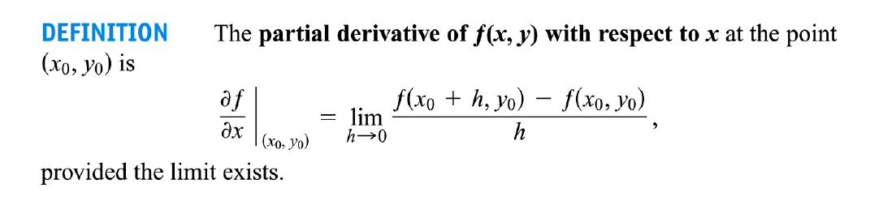
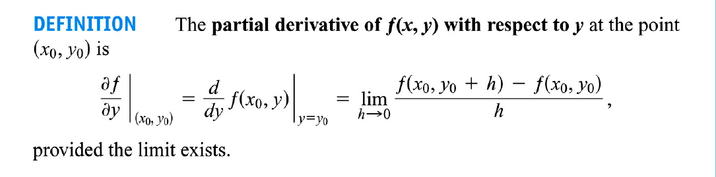
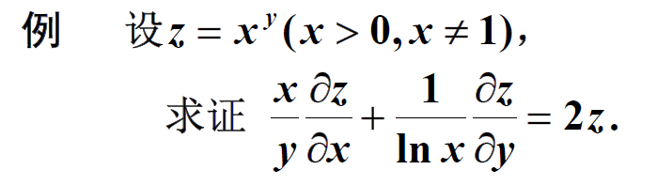
一阶偏导数

Slide 13
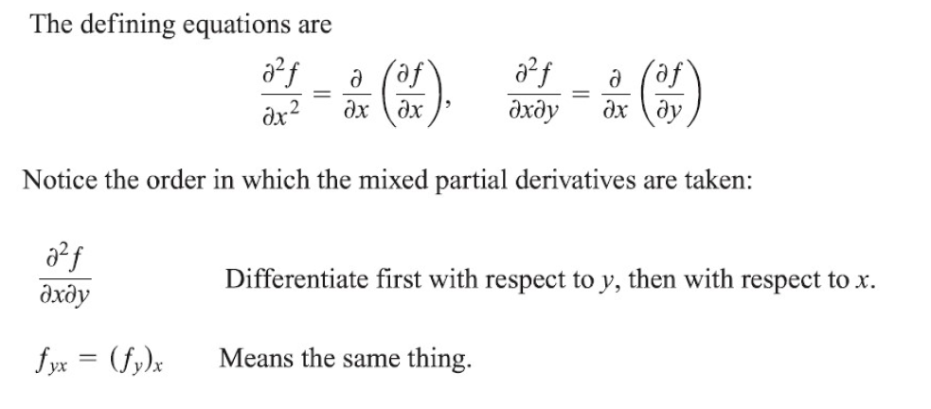
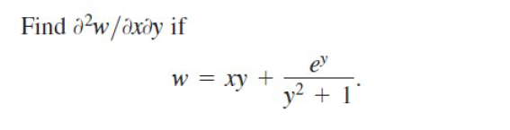
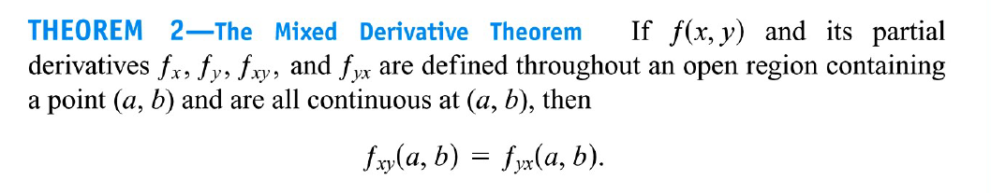
二阶偏导数
注意运算顺序

Slide 14
高数带飞课提纲一览（复习专用）
Ch12 向量与空间几何
向量 @ (向量运算 @ 加和 & 数乘 & 点乘 & 叉乘) & 二次曲面
空间几何 @ 二次曲面
Ch13 向量函数与空间运动
向量函数 @ 定义 & 极限 & 连续性 & 微积分 & 切向量 & 法向量 & 曲率圆方程
Ch14 偏导数
多元函数 @ (定义 @ 点/线/面) & 极限 & 运算法则 & 连续性
(偏导数 @ 一阶偏导数 & 二阶偏导数) & (微分 @ 定义 & 充分条件 & 必要条件 & 充要条件)
(链式法则 & 隐函数微分) & (方向导数 & 梯度) & (等高线切线 & 曲面的切平面）
多元函数全微分 & 多元函数极值点 @ 一阶判别 & 二阶判别
拉格朗日乘数法 & 二元函数泰勒展开

Slide 15
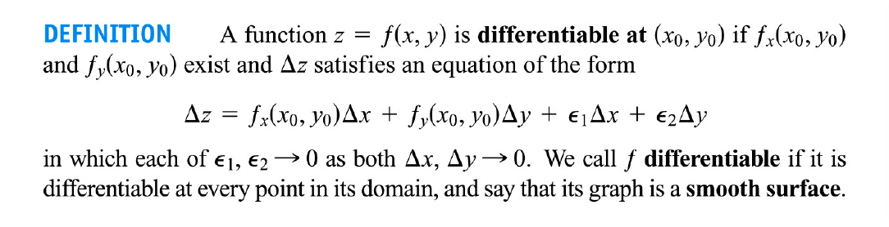
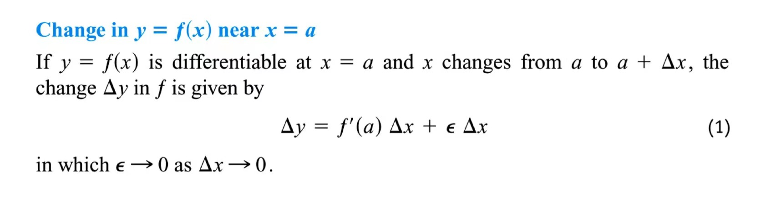
多元函数可微的定义

Slide 16
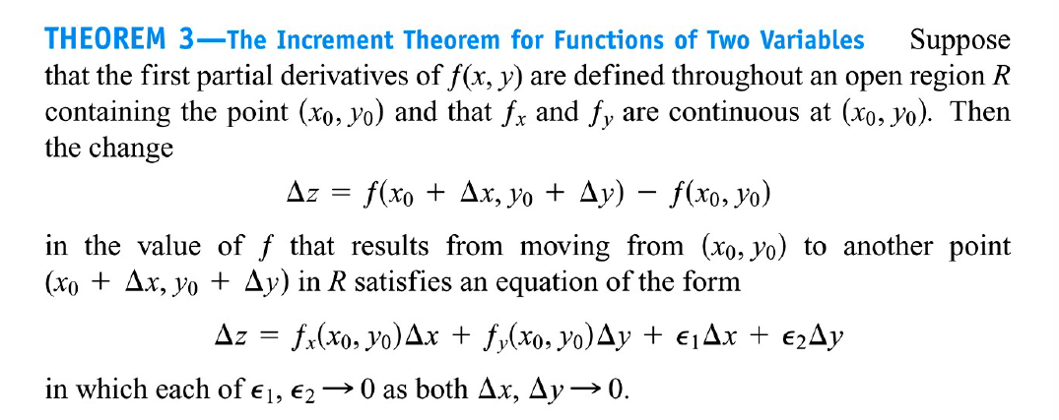
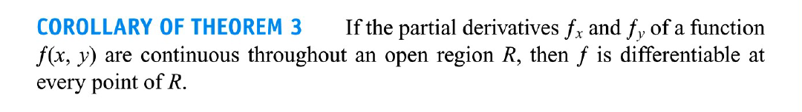
多元函数可微的充分条件

Slide 17
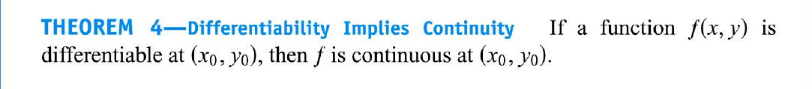
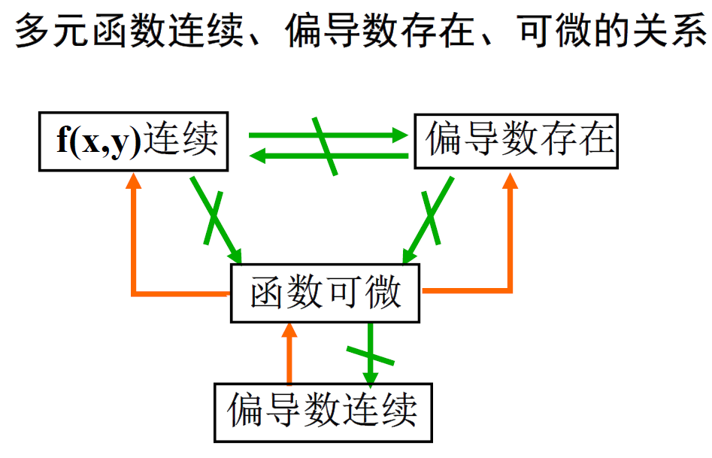
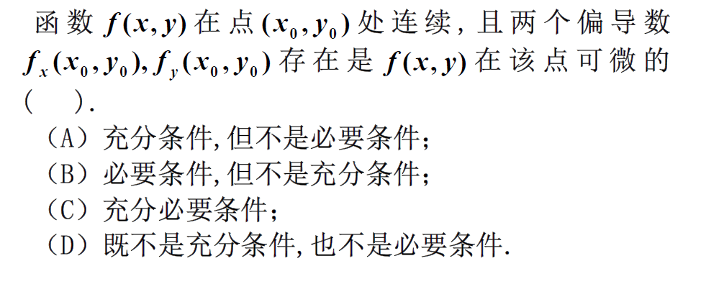
多元函数可微的必要条件

Slide 18
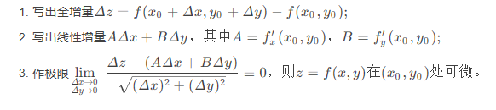
多元函数可微的充要条件*
总结：
充分条件：偏导数存在且连续
必要条件：导数连续且偏导数存在
充要条件：满足上述条件

Slide 19
高数带飞课提纲一览（复习专用）
Ch12 向量与空间几何
向量 @ (向量运算 @ 加和 & 数乘 & 点乘 & 叉乘) & 二次曲面
空间几何 @ 二次曲面
Ch13 向量函数与空间运动
向量函数 @ 定义 & 极限 & 连续性 & 微积分 & 切向量 & 法向量 & 曲率圆方程
Ch14 偏导数
多元函数 @ (定义 @ 点/线/面) & 极限 & 运算法则 & 连续性
(偏导数 @ 一阶偏导数 & 二阶偏导数) & (微分 @ 定义 & 充分条件 & 必要条件 & 充要条件)
(链式法则 & 隐函数微分) & (方向导数 & 梯度) & (等高线切线 & 曲面的切平面）
多元函数全微分 & 多元函数极值点 @ 一阶判别 & 二阶判别
拉格朗日乘数法 & 二元函数泰勒展开

Slide 20
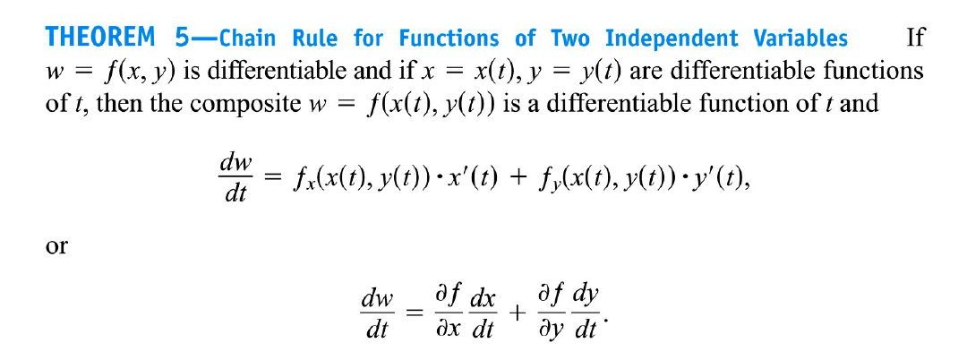
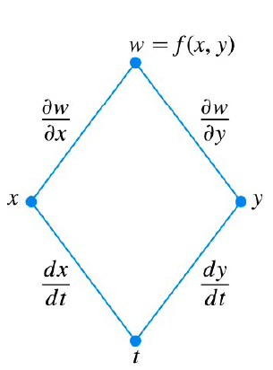
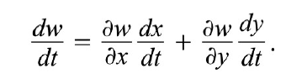
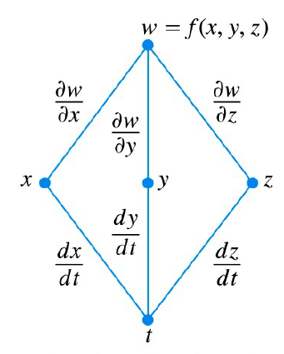
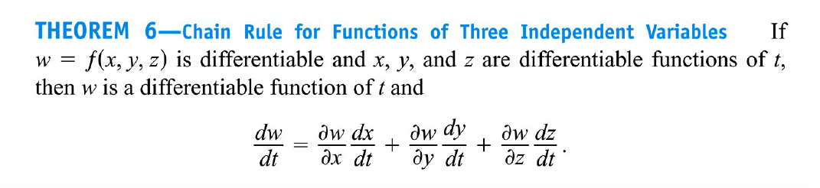
多元函数的链式法则
只有一个独立变量的情况
更经典的形式：

Slide 21
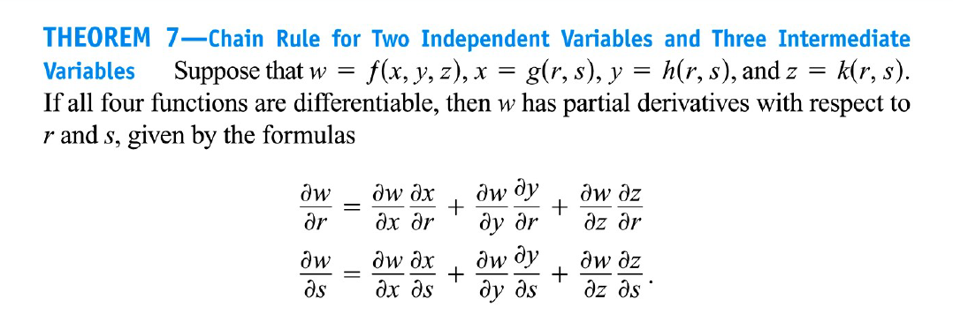
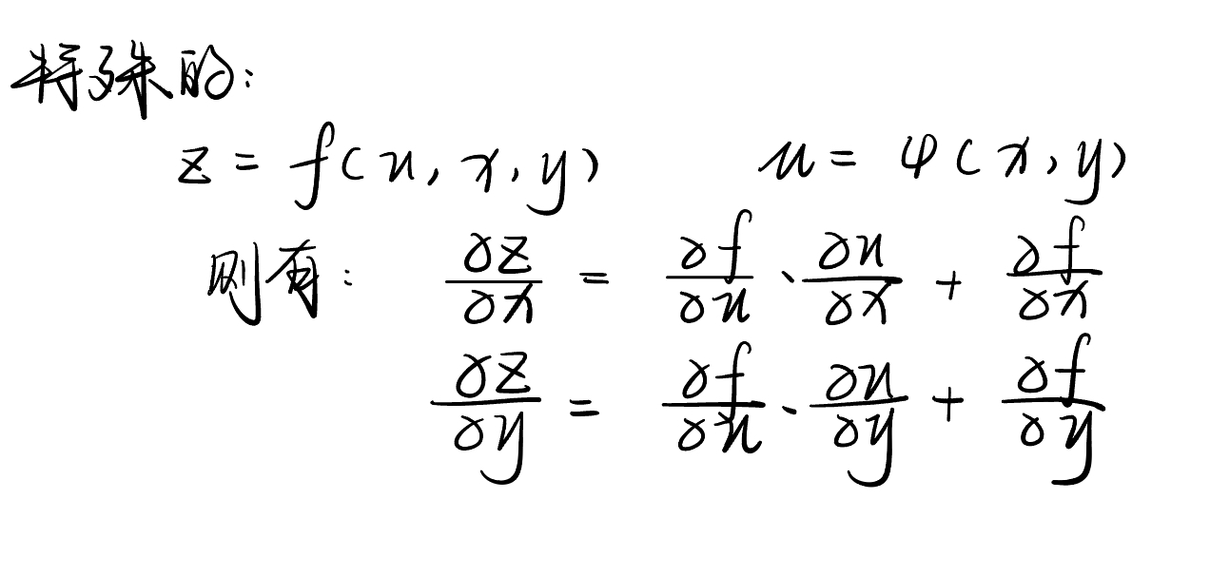
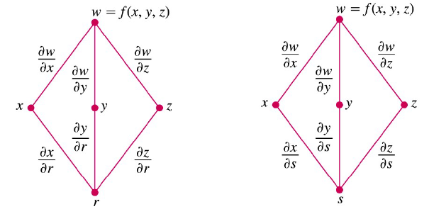
多元函数的链式法则
有多个独立变量的情况

Slide 22
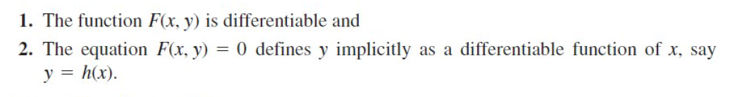
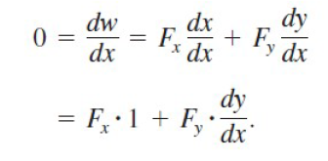

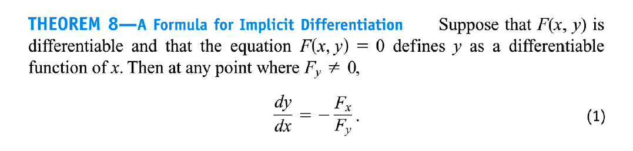
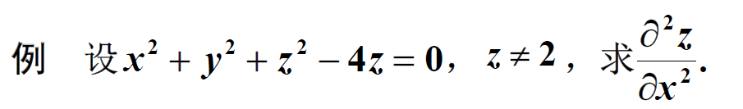
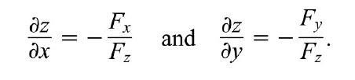
隐函数微分公式

Slide 23
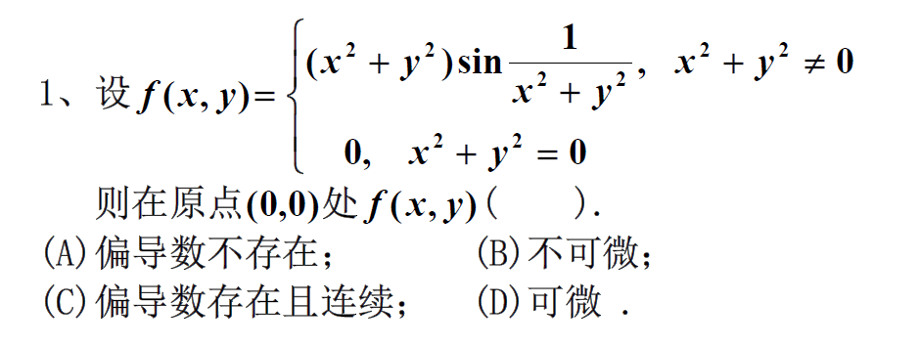
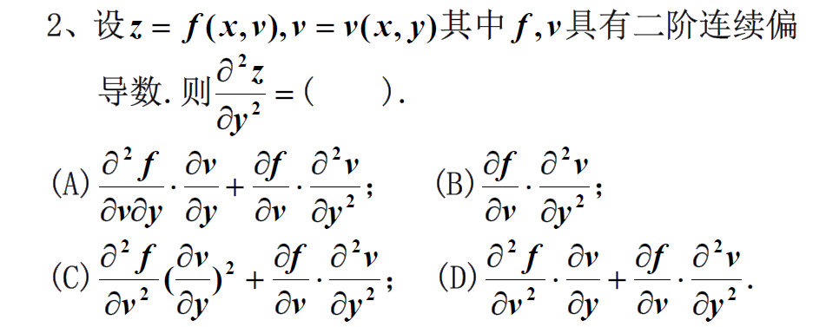
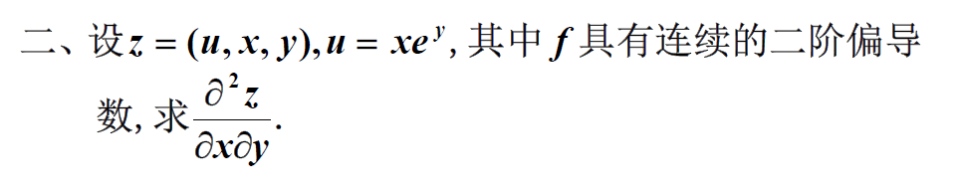
偏导数习题

Slide 24
高数带飞课提纲一览（复习专用）
Ch12 向量与空间几何
向量 @ (向量运算 @ 加和 & 数乘 & 点乘 & 叉乘) & 二次曲面
空间几何 @ 二次曲面
Ch13 向量函数与空间运动
向量函数 @ 定义 & 极限 & 连续性 & 微积分 & 切向量 & 法向量 & 曲率圆方程
Ch14 偏导数
多元函数 @ (定义 @ 点/线/面) & 极限 & 运算法则 & 连续性
(偏导数 @ 一阶偏导数 & 二阶偏导数) & (微分 @ 定义 & 充分条件 & 必要条件 & 充要条件)
(链式法则 & 隐函数微分) & (方向导数 & 梯度) & (等高线切线 & 曲面的切平面）
多元函数全微分 & 多元函数极值点 @ 一阶判别 & 二阶判别
拉格朗日乘数法 & 二元函数泰勒展开

Slide 25
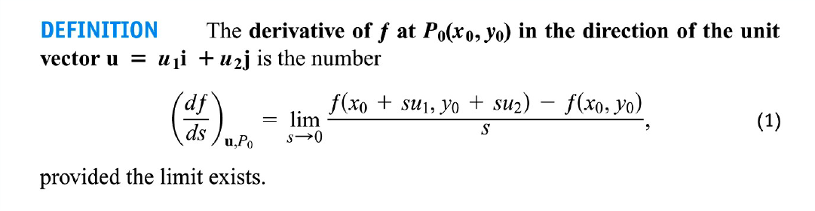
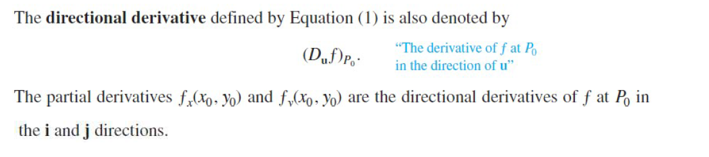
方向导数的定义

Slide 26
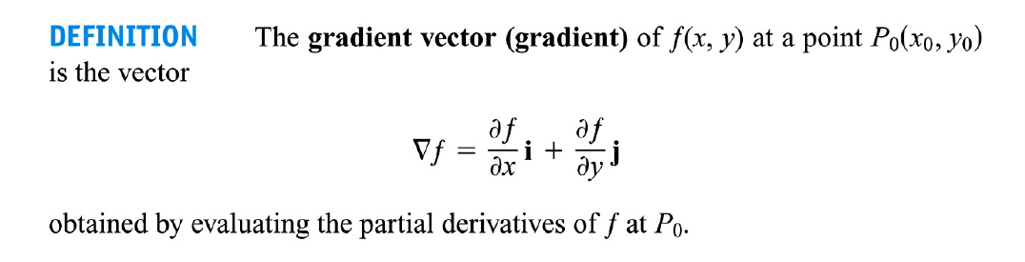
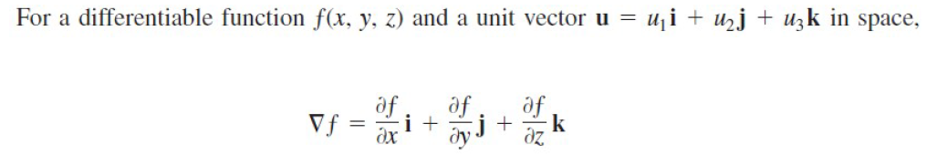
梯度的定义
“一个标量的梯度是一个矢量”

Slide 27

梯度的运算法则

Slide 28


方向导数与梯度的关系
这里必须为单位向量

Slide 29

方向导数与梯度的关系
函数上升最快的方向
函数下降最快的方向

Slide 30
高数带飞课提纲一览（复习专用）
Ch12 向量与空间几何
向量 @ (向量运算 @ 加和 & 数乘 & 点乘 & 叉乘) & 二次曲面
空间几何 @ 二次曲面
Ch13 向量函数与空间运动
向量函数 @ 定义 & 极限 & 连续性 & 微积分 & 切向量 & 法向量 & 曲率圆方程
Ch14 偏导数
多元函数 @ (定义 @ 点/线/面) & 极限 & 运算法则 & 连续性
(偏导数 @ 一阶偏导数 & 二阶偏导数) & (微分 @ 定义 & 充分条件 & 必要条件 & 充要条件)
(链式法则 & 隐函数微分) & (方向导数 & 梯度) & (等高线切线 & 曲面的切平面）
多元函数全微分 & 多元函数极值点 @ 一阶判别 & 二阶判别
拉格朗日乘数法 & 二元函数泰勒展开

Slide 31




等高线的切线 (两个独立变量)

Slide 32




曲面的切平面 (三个独立变量)

Slide 33
高数带飞课提纲一览（复习专用）
Ch12 向量与空间几何
向量 @ (向量运算 @ 加和 & 数乘 & 点乘 & 叉乘) & 二次曲面
空间几何 @ 二次曲面
Ch13 向量函数与空间运动
向量函数 @ 定义 & 极限 & 连续性 & 微积分 & 切向量 & 法向量 & 曲率圆方程
Ch14 偏导数
多元函数 @ (定义 @ 点/线/面) & 极限 & 运算法则 & 连续性
(偏导数 @ 一阶偏导数 & 二阶偏导数) & (微分 @ 定义 & 充分条件 & 必要条件 & 充要条件)
(链式法则 & 隐函数微分) & (方向导数 & 梯度) & (等高线切线 & 曲面的切平面）
多元函数全微分 & 多元函数极值点 @ 一阶判别 & 二阶判别
拉格朗日乘数法 & 二元函数泰勒展开

Slide 34



多元函数线性化

Slide 35


全微分

Slide 36
高数带飞课提纲一览（复习专用）
Ch12 向量与空间几何
向量 @ (向量运算 @ 加和 & 数乘 & 点乘 & 叉乘) & 二次曲面
空间几何 @ 二次曲面
Ch13 向量函数与空间运动
向量函数 @ 定义 & 极限 & 连续性 & 微积分 & 切向量 & 法向量 & 曲率圆方程
Ch14 偏导数
多元函数 @ (定义 @ 点/线/面) & 极限 & 运算法则 & 连续性
(偏导数 @ 一阶偏导数 & 二阶偏导数) & (微分 @ 定义 & 充分条件 & 必要条件 & 充要条件)
(链式法则 & 隐函数微分) & (方向导数 & 梯度) & (等高线切线 & 曲面的切平面）
多元函数全微分 & 多元函数极值点 @ 一阶判别 & 二阶判别
拉格朗日乘数法 & 二元函数泰勒展开

Slide 37


多元函数极值的定义

Slide 38

可能产生极值点的位置
驻点
不可导点
端点
驻点与不可导点统称为可疑点 (Critical Point)
求最值方法：比较可疑点与端点的函数值

Slide 39




多元函数极值的一阶判别
极值点 ⇒ 驻点

Slide 40


多元函数极值的二阶判别

Slide 41



多元函数极值判别步骤

Slide 42

多元函数各类值判别

Slide 43
高数带飞课提纲一览（复习专用）
Ch12 向量与空间几何
向量 @ (向量运算 @ 加和 & 数乘 & 点乘 & 叉乘) & 二次曲面
空间几何 @ 二次曲面
Ch13 向量函数与空间运动
向量函数 @ 定义 & 极限 & 连续性 & 微积分 & 切向量 & 法向量 & 曲率圆方程
Ch14 偏导数
多元函数 @ (定义 @ 点/线/面) & 极限 & 运算法则 & 连续性
(偏导数 @ 一阶偏导数 & 二阶偏导数) & (微分 @ 定义 & 充分条件 & 必要条件 & 充要条件)
(链式法则 & 隐函数微分) & (方向导数 & 梯度) & (等高线切线 & 曲面的切平面）
多元函数全微分 & 多元函数极值点 @ 一阶判别 & 二阶判别
拉格朗日乘数法 & 二元函数泰勒展开

Slide 44


拉格朗日乘数法原理
函数表达式
限制条件

Slide 45


拉格朗日乘数法

Slide 46
高数带飞课提纲一览（复习专用）
Ch12 向量与空间几何
向量 @ (向量运算 @ 加和 & 数乘 & 点乘 & 叉乘) & 二次曲面
空间几何 @ 二次曲面
Ch13 向量函数与空间运动
向量函数 @ 定义 & 极限 & 连续性 & 微积分 & 切向量 & 法向量 & 曲率圆方程
Ch14 偏导数
多元函数 @ (定义 @ 点/线/面) & 极限 & 运算法则 & 连续性
(偏导数 @ 一阶偏导数 & 二阶偏导数) & (微分 @ 定义 & 充分条件 & 必要条件 & 充要条件)
(链式法则 & 隐函数微分) & (方向导数 & 梯度) & (等高线切线 & 曲面的切平面）
多元函数全微分 & 多元函数极值点 @ 一阶判别 & 二阶判别
拉格朗日乘数法 & 二元函数泰勒展开

Slide 47


二元函数泰勒展开

Slide 48
Chapter15
多重积分
Notes:
讲讲数列与级数的关系

Slide 49
高数带飞课提纲一览（复习专用）
Ch15 多重积分
二重积分 @ (计算 @ 直角坐标 & 极坐标) & 性质 & 应用 @ 算面积
三重积分 @ (计算 @ 直角坐标 & 柱坐标 & 球坐标) & 应用 @ 算体积
(换元 @ 雅可比行列式) & 求质心/重心/一次矩
Ch16 向量场积分
一重积分(线积分) & 一型曲线积分 (Wall) & 二型曲线积分 (Work)
特殊的二型曲线积分 @ 流量(flow) & 环量(circulation) & 通量(flux)
流量(flow) @保守场 & 势函数 & 梯度 & 全微分(exact)
(环量(circulation)密度 @ 旋度(curl)) & 通量(flux)密度 @ 散度(divergence)) & 格林公式
二重积分(面积分) & 一型曲面积分 & 二型曲面积分 & 斯托克斯公式 @ 梯度的旋度为零
三重积分(体积分) & 高斯公式 @ 旋度的散度为零

Slide 50






二重积分计算 (直角坐标下)

Slide 51


二重积分计算 (极坐标下)
适用极坐标计算的情形：
积分区域：圆域，圆环或扇形区域
被积函数： f (x, y) 中含有${(x}^{2}+y^{2})$的因式

Slide 52


二重积分性质

Slide 53



利用二重积分计算面积
计算函数在一个区间上的均值

Slide 54
高数带飞课提纲一览（复习专用）
Ch15 多重积分
二重积分 @ (计算 @ 直角坐标 & 极坐标) & 性质 & 应用 @ 算面积
三重积分 @ (计算 @ 直角坐标 & 柱坐标 & 球坐标) & 应用 @ 算体积
(换元 @ 雅可比行列式) & 求质心/重心/一次矩
Ch16 向量场积分
一重积分(线积分) & 一型曲线积分 (Wall) & 二型曲线积分 (Work)
特殊的二型曲线积分 @ 流量(flow) & 环量(circulation) & 通量(flux)
流量(flow) @保守场 & 势函数 & 梯度 & 全微分(exact)
(环量(circulation)密度 @ 旋度(curl)) & 通量(flux)密度 @ 散度(divergence)) & 格林公式
二重积分(面积分) & 一型曲面积分 & 二型曲面积分 & 斯托克斯公式 @ 梯度的旋度为零
三重积分(体积分) & 高斯公式 @ 旋度的散度为零

Slide 55






三重积分计算 (直角坐标系下)

Slide 56




三重积分计算 (柱坐标系下)

Slide 57





三重积分计算 (球坐标系下)

Slide 58


三重积分习题

Slide 59



利用三重积分计算体积
计算函数在一个区间上的均值

Slide 60
高数带飞课提纲一览（复习专用）
Ch15 多重积分
二重积分 @ (计算 @ 直角坐标 & 极坐标) & 性质 & 应用 @ 算面积
三重积分 @ (计算 @ 直角坐标 & 柱坐标 & 球坐标) & 应用 @ 算体积
(换元 @ 雅可比行列式) & 求质心/重心/一次矩
Ch16 向量场积分
一重积分(线积分) & 一型曲线积分 (Wall) & 二型曲线积分 (Work)
特殊的二型曲线积分 @ 流量(flow) & 环量(circulation) & 通量(flux)
流量(flow) @保守场 & 势函数 & 梯度 & 全微分(exact)
(环量(circulation)密度 @ 旋度(curl)) & 通量(flux)密度 @ 散度(divergence)) & 格林公式
二重积分(面积分) & 一型曲面积分 & 二型曲面积分 & 斯托克斯公式 @ 梯度的旋度为零
三重积分(体积分) & 高斯公式 @ 旋度的散度为零

Slide 61




二重积分中换元

Slide 62






三重积分中换元
柱坐标变换时：
三重积分雅可比行列式：
球坐标变换时：

Slide 63
高数带飞课提纲一览（复习专用）
Ch15 多重积分
二重积分 @ (计算 @ 直角坐标 & 极坐标) & 性质 & 应用 @ 算面积
三重积分 @ (计算 @ 直角坐标 & 柱坐标 & 球坐标) & 应用 @ 算体积
(换元 @ 雅可比行列式) & 求质心/重心/一次矩
Ch16 向量场积分
一重积分(线积分) & 一型曲线积分 (Wall) & 二型曲线积分 (Work)
特殊的二型曲线积分 @ 流量(flow) & 环量(circulation) & 通量(flux)
流量(flow) @保守场 & 势函数 & 梯度 & 全微分(exact)
(环量(circulation)密度 @ 旋度(curl)) & 通量(flux)密度 @ 散度(divergence)) & 格林公式
二重积分(面积分) & 一型曲面积分 & 二型曲面积分 & 斯托克斯公式 @ 梯度的旋度为零
三重积分(体积分) & 高斯公式 @ 旋度的散度为零

Slide 64



求质心 *
Method 1: Vertical Strips
Method 2: Horizontal Strips
对dx积分
对dy积分
推导：

Slide 65

重心
COM = Centroids ?
对于三角形：三条中位线的交点
利用极坐标系去求重心(质心)

Slide 66

求质量与一次矩
当密度是一个常值函数时
COM 就是这个物体的 Centroid

Slide 67
Chapter16
向量场积分
Notes:
讲讲数列与级数的关系

Slide 68
高数带飞课提纲一览（复习专用）
Ch15 多重积分
二重积分 @ (计算 @ 直角坐标 & 极坐标) & 性质 & 应用 @ 算面积
三重积分 @ (计算 @ 直角坐标 & 柱坐标 & 球坐标) & 应用 @ 算体积
(换元 @ 雅可比行列式) & 求质心/重心/一次矩
Ch16 向量场积分
一重积分(线积分) & 一型曲线积分 (Wall) & 二型曲线积分 (Work)
特殊的二型曲线积分 @ 流量(flow) & 环量(circulation) & 通量(flux)
流量(flow) @保守场 & 势函数 & 梯度 & 全微分(exact)
(环量(circulation)密度 @ 旋度(curl)) & 通量(flux)密度 @ 散度(divergence)) & 格林公式
二重积分(面积分) & 一型曲面积分 & 二型曲面积分 & 斯托克斯公式 @ 梯度的旋度为零
三重积分(体积分) & 高斯公式 @ 旋度的散度为零

Slide 69


一型曲线积分的计算 (标量)
一型曲线积分的几何意义：Wall

Slide 70


二型曲线积分的计算 (矢量场)

Slide 71



二型曲线积分的性质与应用
在 x y z 轴上做曲线积分：
将组合形式的曲线积分可写为：
做功

Slide 72
高数带飞课提纲一览（复习专用）
Ch15 多重积分
二重积分 @ (计算 @ 直角坐标 & 极坐标) & 性质 & 应用 @ 算面积
三重积分 @ (计算 @ 直角坐标 & 柱坐标 & 球坐标) & 应用 @ 算体积
(换元 @ 雅可比行列式) & 求质心/重心/一次矩
Ch16 向量场积分
一重积分(线积分) & 一型曲线积分 (Wall) & 二型曲线积分 (Work)
特殊的二型曲线积分 @ 流量(flow) & 环量(circulation) & 通量(flux)
流量(flow) @保守场 & 势函数 & 梯度 & 全微分(exact)
(环量(circulation)密度 @ 旋度(curl)) & 通量(flux)密度 @ 散度(divergence)) & 格林公式
二重积分(面积分) & 一型曲面积分 & 二型曲面积分 & 斯托克斯公式 @ 梯度的旋度为零
三重积分(体积分) & 高斯公式 @ 旋度的散度为零

Slide 73



流量积分与环量
更常用的计算方法：
矢量场沿路径方向线积分的物理意义

Slide 74


通量
更常用的计算方法：
矢量场垂直路径方向线积分的物理意义

Slide 75
高数带飞课提纲一览（复习专用）
Ch15 多重积分
二重积分 @ (计算 @ 直角坐标 & 极坐标) & 性质 & 应用 @ 算面积
三重积分 @ (计算 @ 直角坐标 & 柱坐标 & 球坐标) & 应用 @ 算体积
(换元 @ 雅可比行列式) & 求质心/重心/一次矩
Ch16 向量场积分
一重积分(线积分) & 一型曲线积分 (Wall) & 二型曲线积分 (Work)
特殊的二型曲线积分 @ 流量(flow) & 环量(circulation) & 通量(flux)
流量(flow) @保守场 & 势函数 & 梯度 & 全微分(exact)
(环量(circulation)密度 @ 旋度(curl)) & 通量(flux)密度 @ 散度(divergence)) & 格林公式
二重积分(面积分) & 一型曲面积分 & 二型曲面积分 & 斯托克斯公式 @ 梯度的旋度为零
三重积分(体积分) & 高斯公式 @ 旋度的散度为零

Slide 76


保守场与势函数
梯度场是保守的，保守场必然有势函数。

Slide 77



梯度相关定理

Slide 78



保守场的判别
判断出保守并找出势函数：

Slide 79




全微分

Slide 80
高数带飞课提纲一览（复习专用）
Ch15 多重积分
二重积分 @ (计算 @ 直角坐标 & 极坐标) & 性质 & 应用 @ 算面积
三重积分 @ (计算 @ 直角坐标 & 柱坐标 & 球坐标) & 应用 @ 算体积
(换元 @ 雅可比行列式) & 求质心/重心/一次矩
Ch16 向量场积分
一重积分(线积分) & 一型曲线积分 (Wall) & 二型曲线积分 (Work)
特殊的二型曲线积分 @ 流量(flow) & 环量(circulation) & 通量(flux)
流量(flow) @保守场 & 势函数 & 梯度 & 全微分(exact)
(环量(circulation)密度 @ 旋度(curl)) & 通量(flux)密度 @ 散度(divergence)) & 格林公式
二重积分(面积分) & 一型曲面积分 & 二型曲面积分 & 斯托克斯公式 @ 梯度的旋度为零
三重积分(体积分) & 高斯公式 @ 旋度的散度为零

Slide 81


环量密度(旋度)与通量密度(散度)

Slide 82


格林公式 (Green Theorem)

Slide 83
高数带飞课提纲一览（复习专用）
Ch15 多重积分
二重积分 @ (计算 @ 直角坐标 & 极坐标) & 性质 & 应用 @ 算面积
三重积分 @ (计算 @ 直角坐标 & 柱坐标 & 球坐标) & 应用 @ 算体积
(换元 @ 雅可比行列式) & 求质心/重心/一次矩
Ch16 向量场积分
一重积分(线积分) & 一型曲线积分 (Wall) & 二型曲线积分 (Work)
特殊的二型曲线积分 @ 流量(flow) & 环量(circulation) & 通量(flux)
流量(flow) @保守场 & 势函数 & 梯度 & 全微分(exact)
(环量(circulation)密度 @ 旋度(curl)) & 通量(flux)密度 @ 散度(divergence)) & 格林公式
二重积分(面积分) & 一型曲面积分 & 二型曲面积分 & 斯托克斯公式 @ 梯度的旋度为零
三重积分(体积分) & 高斯公式 @ 旋度的散度为零

Slide 84



曲面面积的计算

Slide 85


一型曲面积分的计算 (标量)
参数方程形式
函数表达式形式

Slide 86



二型曲面积分的计算 (矢量)
矢量场曲面积分的物理意义

Slide 87



斯托克斯公式 (Stokes Theorem)
三维场旋度的定义

Slide 88



梯度的旋度为零
Proof:

Slide 89
高数带飞课提纲一览（复习专用）
Ch15 多重积分
二重积分 @ (计算 @ 直角坐标 & 极坐标) & 性质 & 应用 @ 算面积
三重积分 @ (计算 @ 直角坐标 & 柱坐标 & 球坐标) & 应用 @ 算体积
(换元 @ 雅可比行列式) & 求质心/重心/一次矩
Ch16 向量场积分
一重积分(线积分) & 一型曲线积分 (Wall) & 二型曲线积分 (Work)
特殊的二型曲线积分 @ 流量(flow) & 环量(circulation) & 通量(flux)
流量(flow) @保守场 & 势函数 & 梯度 & 全微分(exact)
(环量(circulation)密度 @ 旋度(curl)) & 通量(flux)密度 @ 散度(divergence)) & 格林公式
二重积分(面积分) & 一型曲面积分 & 二型曲面积分 & 斯托克斯公式 @ 梯度的旋度为零
三重积分(体积分) & 高斯公式 @ 旋度的散度为零

Slide 90


高斯公式
三维场散度的定义

Slide 91


旋度的散度为零
Proof:

Slide 92

总结

Slide 93
高数带飞课提纲一览（复习专用）
Ch15 多重积分
二重积分 @ (计算 @ 直角坐标 & 极坐标) & 性质 & 应用 @ 算面积
三重积分 @ (计算 @ 直角坐标 & 柱坐标 & 球坐标) & 应用 @ 算体积
(换元 @ 雅可比行列式) & 求质心/重心/一次矩
Ch16 向量场积分
一重积分(线积分) & 一型曲线积分 (Wall) & 二型曲线积分 (Work)
特殊的二型曲线积分 @ 流量(flow) & 环量(circulation) & 通量(flux)
流量(flow) @保守场 & 势函数 & 梯度 & 全微分(exact)
(环量(circulation)密度 @ 旋度(curl)) & 通量(flux)密度 @ 散度(divergence)) & 格林公式
二重积分(面积分) & 一型曲面积分 & 二型曲面积分 & 斯托克斯公式 @ 梯度的旋度为零
三重积分(体积分) & 高斯公式 @ 旋度的散度为零

Slide 94

Q&A
祝大家期末顺利！

